Slide 1
Корпоративный сервис микроблогов Tweetty
Финальная работа курса «Python Advanced»

Slide 2
О себе
Меня зовут Салтыков Владимир.
Опыт в IT:
SEO-специалист (~2.5 года)
Разработчик сервисов телефонии (~6 лет)
Python-разработчик (~1.5 года)
За время работы в той или иной мере писал код на:
C#
VBScript
Lua
Golang
Python

Slide 3
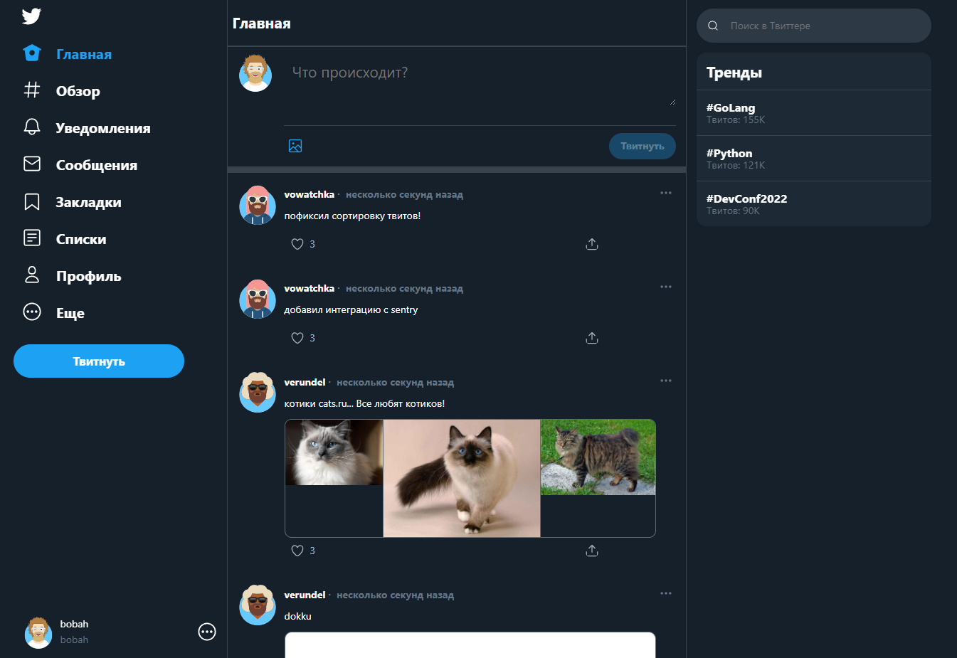
О проекте
Реализация корпоративного сервиса микроблогов.

Slide 4
Функциональные требования
Пользователь может добавить новый твит
Пользователь может удалить свой твит
Пользователь может зафоловить другого пользователя
Пользователь может отписаться от другого пользователя
Пользователь может отмечать твит как понравившийся
Пользователь может убрать отметку «Нравится»
Пользователь может получить ленту из твитов отсортированных в порядке убывания по популярности от пользователей, которых он фоловит.
Твит может содержать картинку

Slide 5
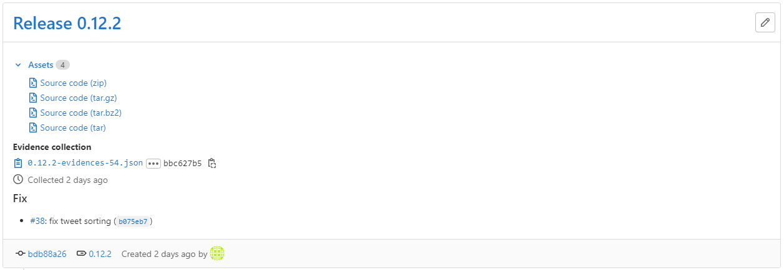
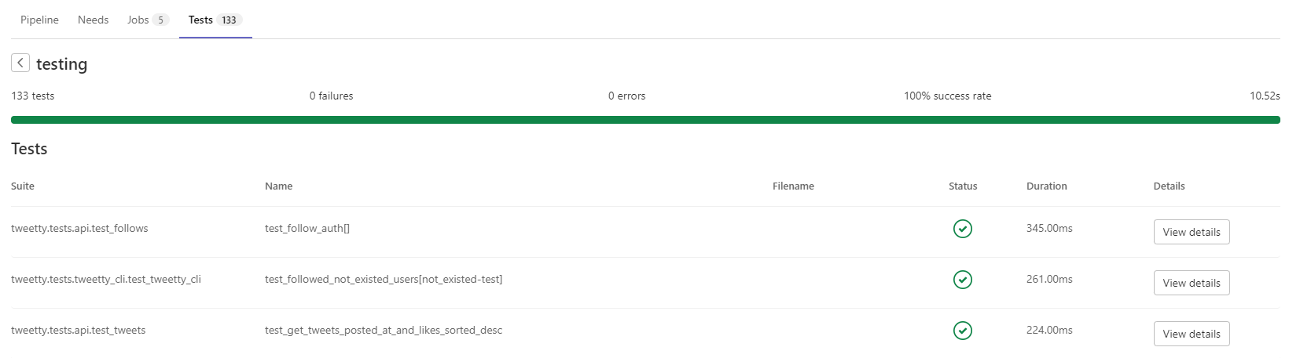
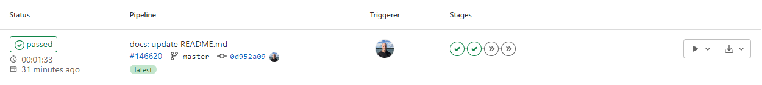
Нефункциональные требования, не описанные в ТЗ
Также были реализованы:
Автоматическое версионирование
CD (deploy + rollback)
Pre-commit hooks
Отчеты о прохождении тестов
Отчет о покрытии тестами
Мониторинг Sentry

Slide 6
Технологический стэк
Python
Fastapi
SQLAlchemy
Alembic
PostgreSQL
Docker

Slide 7
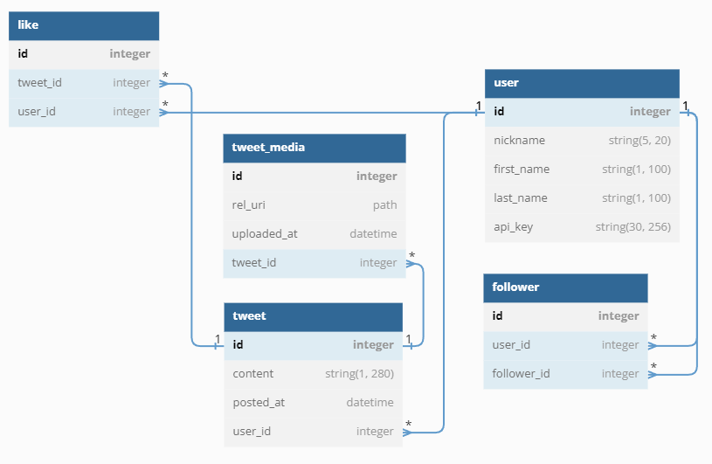
Структура БД

Slide 8
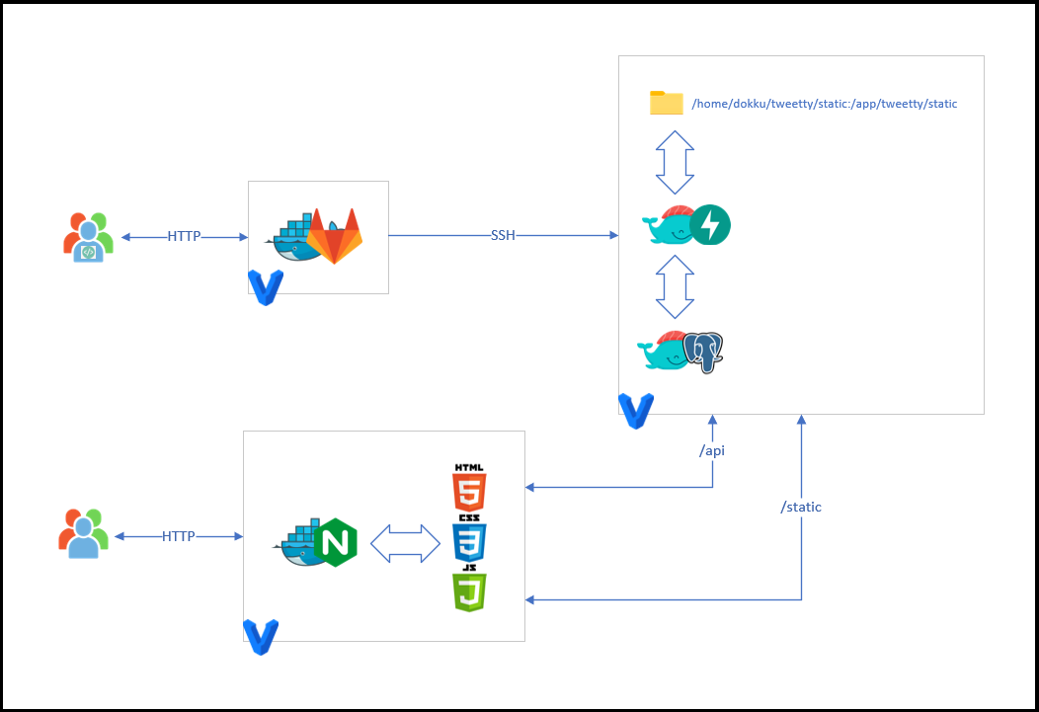
Демо-стэнд
Для отработки полного цикла CI/CD был разработан демо-стэнд.

